Slide 1
Ошибки обучения и обобщения

Slide 2
Ошибка обучения
In sample error, Training error
f. E = y − y′
E - ошибка
y - ожидаемый выход модели
y′ - реальный выход модели

Slide 3
Ошибка обучения
In sample error, Training error
Выборка(1000 строк)
Модель f(x)

Slide 4
Ошибка обучения
In sample error, Training error
Выборка(1000 строк)
800
200
Модель f(x)
Training error
Результат 1
Результат 2
E ?

Slide 5
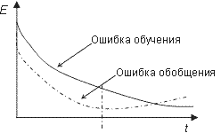
Ошибка обобщения
Out of sample error (Generalization error)

Slide 6
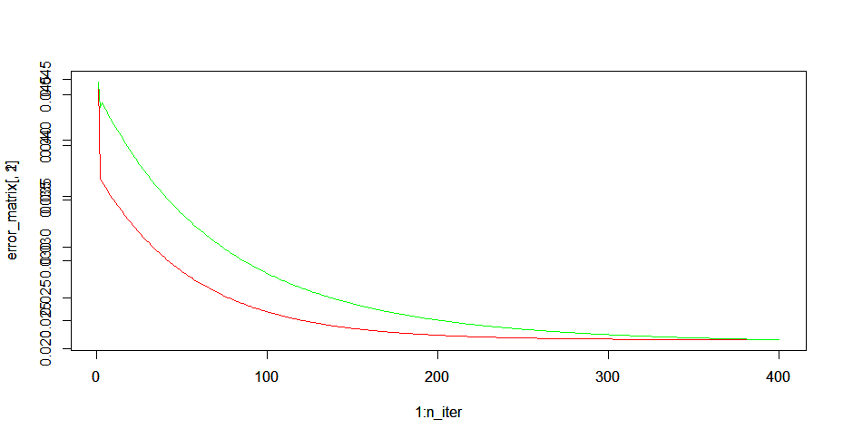
Ошибка обобщения
Out of sample error (Generalization error)

Slide 7
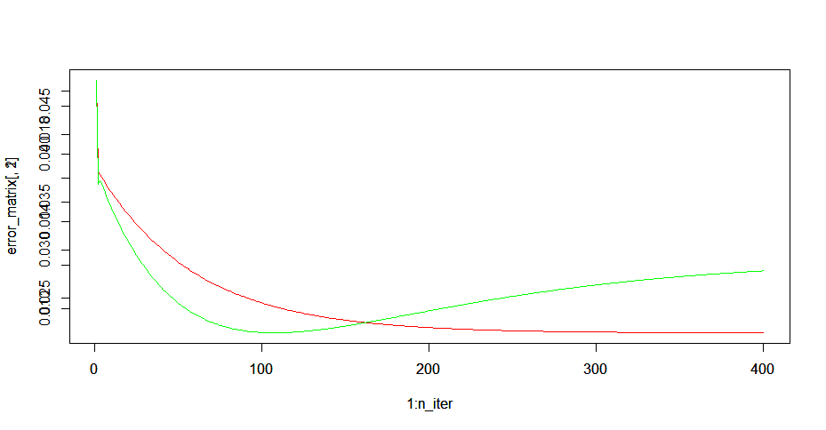
Ошибка обобщения
Out of sample error (Generalization error)

Slide 8
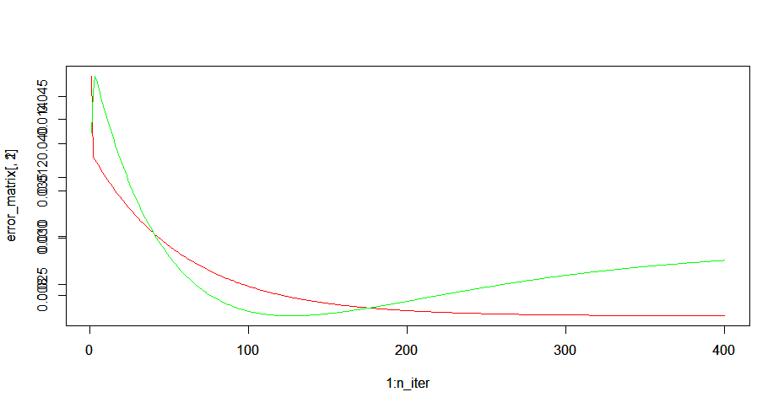
Ошибка обобщения
Out of sample error (Generalization error)

Slide 9
Пример...

Slide 10
Переобучение
Выборка(1000 строк)
Модель f(x)

Slide 11
Переобучение
Data
Noise
Signals
Signals
Noise
Signals
Noise
Signals
Signals
Signals
Noise
Noise
Signals

Slide 12
Переобучение
Noise

Slide 13
Thank you!

